Slide 1
Customer journey az IOT világban

Slide 2
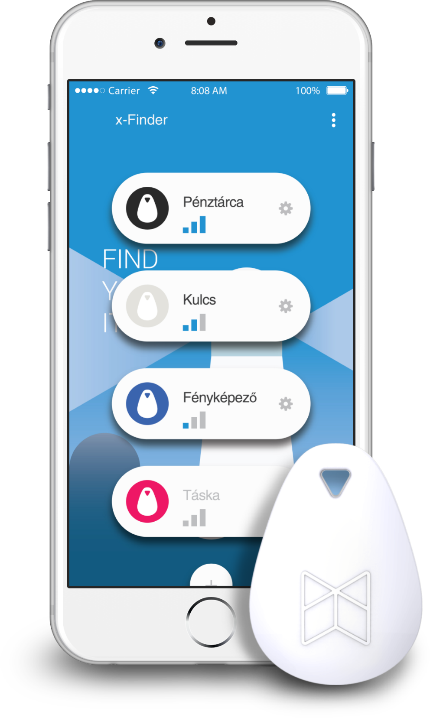
Saját IOT projektem
Lost-and-found IOT kütyü
Hazai fejlesztés
Nagyvállalatokban felnőtt csapattagok
Kevés B2C tapasztalat

Slide 3
Tapasztalatok röviden
CX design
A fókusz a terméken és a UX-en
Ügyfél = Felhasználó (legalábbis nem mindig)
Nem szabad spórolni az élmény előállításán
Product design
UX design

Slide 4
Ügyfélút modellezés
Be awarded
Be informed
Buy
Install and use
Get help
A teljes útra kell megoldás, nem elég az értékesítésre fókuszálni
Fontos a kontextus, amiben az ügyfél találkozik a termékkel
Akkor kezdődik az élet, amikor megvették a terméked!

Slide 5
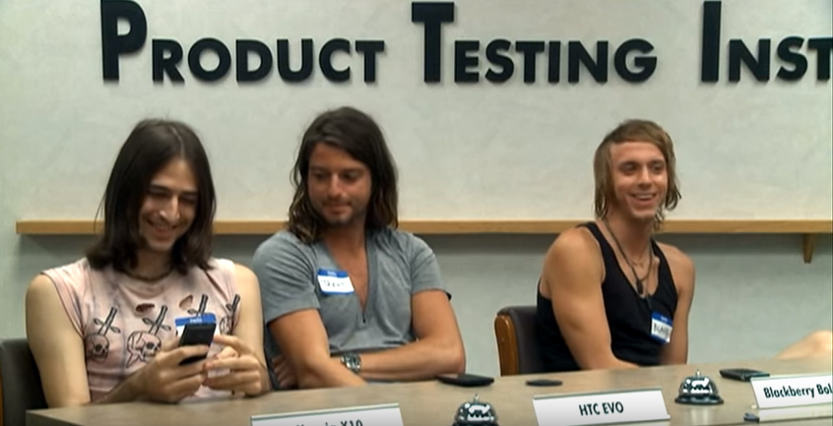
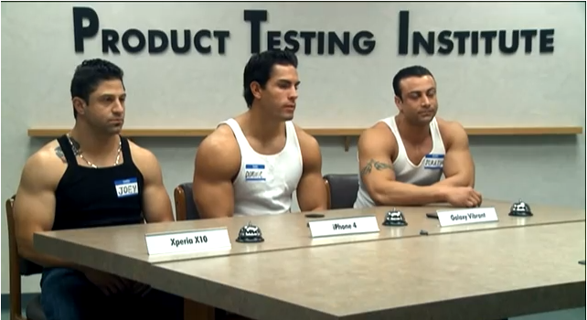
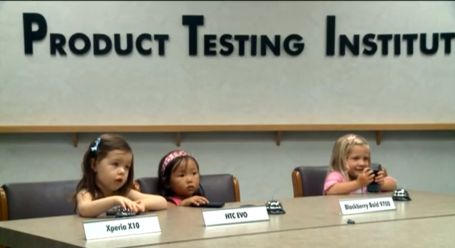
Valódi ügyfelek véleménye érdekes

Slide 6
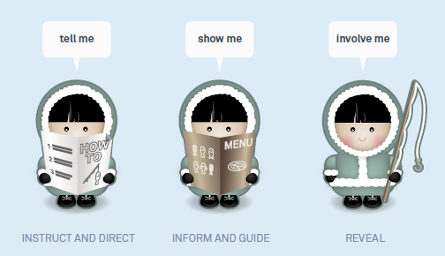
Hogyan lesznek elégedett ügyfeleid?

Slide 7
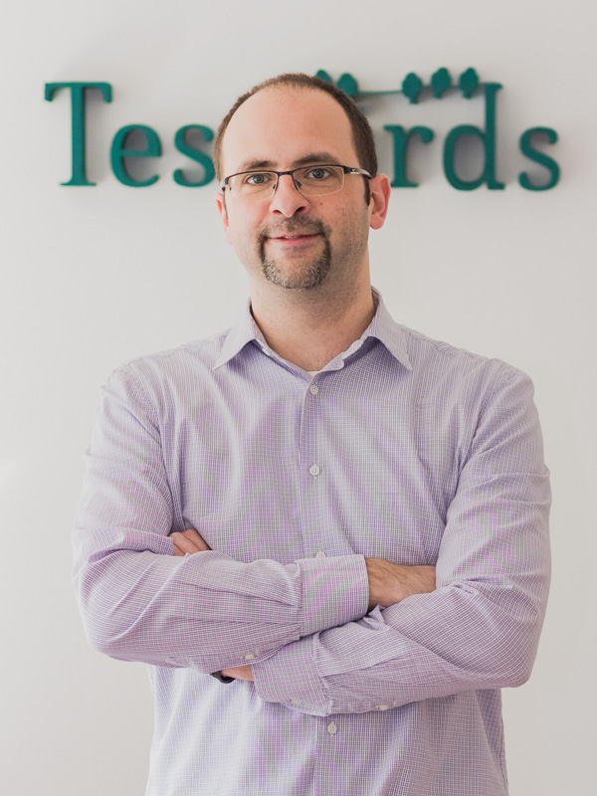
Your Contact Person
Maczinkó Ákos
Project Manager, Partner
akos.maczinko@testbirds.hu +36 30 930 4901 Testbirds Kft Ménesi út 18. 1118 Budapest www.testbirds.hu

